Slide 1

Что такое Глобальный Фонд
04.03.2015 Команда GMS:
Давид Отиашвили
Наталья Давыденко
Дария Темирбекова

Slide 2
Фонд зарегистрирован в Швейцарии в 2001 г.
Штаб-квартира в Женеве
Инновационное партнерство между правительствами, частным сектором, НПО, международными агентствами
Цель ➔ “коренным образом увеличить ресурсы на борьбу с тремя наиболее разрушительными болезнями в мире и направить эти ресурсы в наиболее нуждающиеся сферы.”

Slide 3
Секретариат Глобального Фонда
Фонды содержаться в Мировом Банке
Секретариат финансируется из процентов, получаемых от выделенных донорами фондов
На национальном уровне ГФ по контракту помогают Местные Агенты Фонда (МАФ), с которыми ГФ заключает контракты
Notes:
3

Slide 4
Что Глобальный Фонд не финансирует
Базовые исследования (биологические, связанные с вакцинами, разработкой лекарств и т.д.)
Академическое обучение
Долгосрочные поездки и обучение заграницей
Любые мероприятия или продукты, не связанные с осуществлением гранта
Покупку земли и зданий

Slide 5


Основные игроки
координирует & подает
ПРАВИТЕЛЬСТВО
НПО
МЕЖД.ОРГ.
ЛЖВ
ЦЕЛИ
задачи
мероприятия
€ £ $
СТРАНОВАЯ
ЗАЯВКА
ГФ
СКК
СТРАНА
выбирает
надзор
выделяет
ОП
ГРАНТОВЫЙ ДОГОВОР
подписывает
выбирает
осуществляет
СП
проверяет & подает
МАФ
PU/DR
Отчитывается по РЕЗУЛЬТАТАМ, запрашивает ФИНАНСИРОВАНИЕ

Slide 6
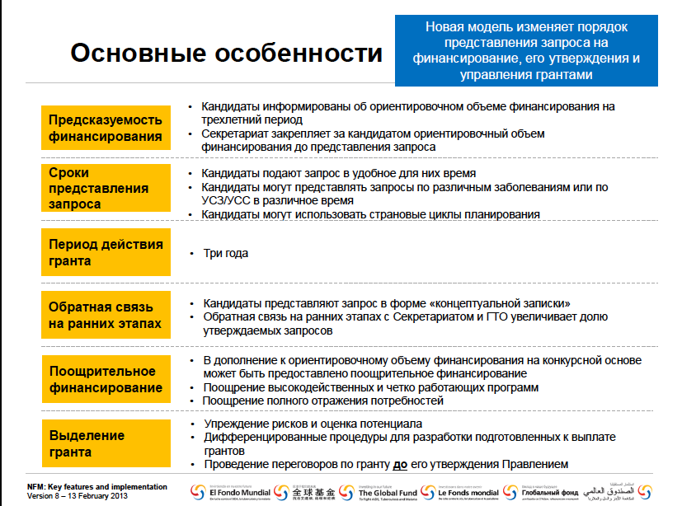

Slide 7
СТРАНОВОЙ КООРДИНАЦИОННЫЙ МЕХАНИЗМ (КОМИТЕТ)
  СКК является национальным мульти-секторальным органом, представляющим национальные интересы, наделенный мандатом подавать заявки в ГФ и осуществлять надзор за исполнением грантовых программ
Notes:
7

Slide 8
Члены СКК представляют свой избирательные группы, а не самих себя или свой организации
СКК не осуществляет и не руководит осуществлением программ

Slide 9
ОСНОВНОЙ ПОЛУЧАТЕЛЬ
Основной Получатель гранта(ов) это организация, с которой ГФ подписывает договор, и которая несет ответственность за исполнение контракта

Slide 10
ВЫБОР ОСНОВНОГО ПОЛУЧАТЕЛЯ
Утверждается
ГФ
Оценивается
МАФ
ОП
подписывает
грантовое
соглашение
с ГФ
ОСНОВНОЙ
ПОЛУЧАТЕЛЬ (ОП)
Выбирается
СКК

